Slide 1

2016180037 임건호 0000 0000 지도교수 : 정내훈
시간의 마녀 < Witch of Time >
종합설계 기획서
우연히 얻은 시간 마법으로
몬스터에게 복수하려는 마녀의 이야기

Slide 2
I N D E X
- 게임 소개
- 참고 게임
- 시나리오
- 게임 흐름도
- 캐릭터
- 후기 및 코멘트
- 참고 문헌

Slide 3
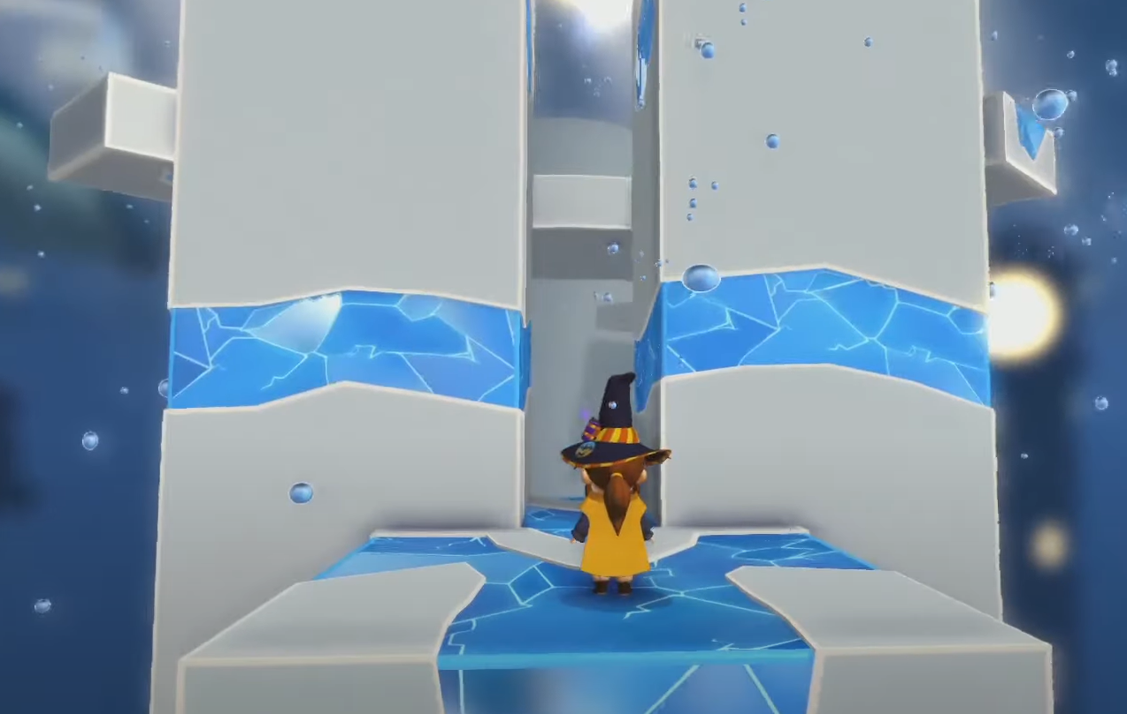
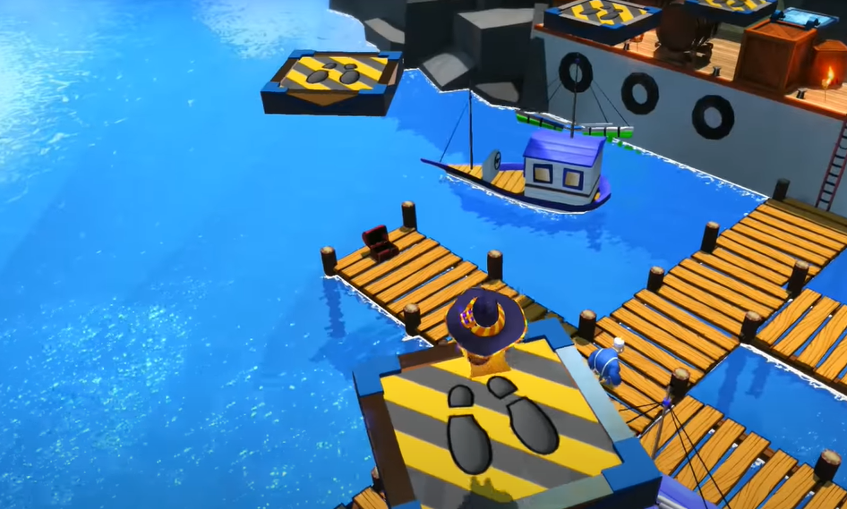
1. 게 임 소 개
장르 : 퍼즐 어드벤처 플랫폼 : PC 시점 : 3인칭

Slide 4
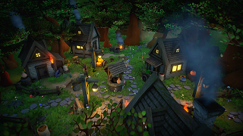

1. 게 임 소 개
게임 컨셉
그래픽 컨셉
싱글 플레이 방식의 어드벤처 게임 서버를 활용한 게임 서비스 맵에 있는 몬스터들과의 전투와 퍼즐 요소를 해결해나가는 게임 시간의 특징을 활용하여 장애물을 돌파하는 게임
https://www.unrealengine.com/marketplace/ko/item/def870df86a145b8817bba409d87b051
https://www.unrealengine.com/marketplace/ko/product/minions-series-monsterset-05

Slide 5
2. 게 임 시 나 리 오
1. [ ‘루나’의 마을 ] : 스토리 스테이지
마을에서 놀던 와중에 평화롭던 마을에 몬스터 무리가 공격해왔다.
부모님을 향하여 몬스터 무리로부터 도망치며 기본적인 조작법을 익힌다.
2. [ 비가 오는 숲 ] : 스토리 스테이지
부모님의 장거리 텔레포트로 몬스터 무리로부터 도망친다.
하지만 도망치는데 성공한 것은 혼자다.
3. [ 숨겨진 유적 ] : 던전 스테이지
슬퍼하던 와중 비를 피하려다 숨겨진 유적 발견한다.
유적 내에서 시간의 마법서를 발견하고 시간 마법을 익힌다.
4. [ 폐허 마을 ] : 스토리 스테이지
마을로 돌아가자 이미 오랜 시간이 지나 몬스터 무리는 사라졌고, 마을은 폐허가 되어있다.
시간의 마법을 사용하여 부모님의 흔적을 찾는다.
부모님의 흔적을 보고 슬픔에 잠긴 ‘루나’에게 마을의 습격 소식을 듣고 온 다른 마을 사람이 다가온다.

Slide 6
2. 게 임 시 나 리 오
5. [ 실린 마을 ] : 스토리 스테이지
실린 마을에서 시간 마법으로 주민들을 도와주며 슬픔을 이겨낸다.
6. [ 마을 사람의 부탁 ] : 던전 스테이지
몬스터를 막기 위한 마법 도구를 만들기 위하여 ‘정령의 눈물’을 구해달라는 마을 사람의 부탁을 받는다.
7. [ 폐허가 된 실린 마을 ] : 스토리 스테이지
‘정령의 눈물’을 구해왔지만 실린 마을은 이미 몬스터 무리의 침입으로 폐허가 되어있다.
그것은 ‘루나’의 마을과 같은 몬스터 무리였다.
‘루나’는 그것을 알고 복수를 위하여 출발한다.
8. [ 몬스터 무리의 흔적 ] : 던전 스테이지
몬스터 무리의 흔적을 찾아 여행을 한다.
9. [ 보스 몬스터 ] : 던전 스테이지
일반 몬스터를 물리치고 마지막 남은 무리의 대장을 물리친다.

Slide 7
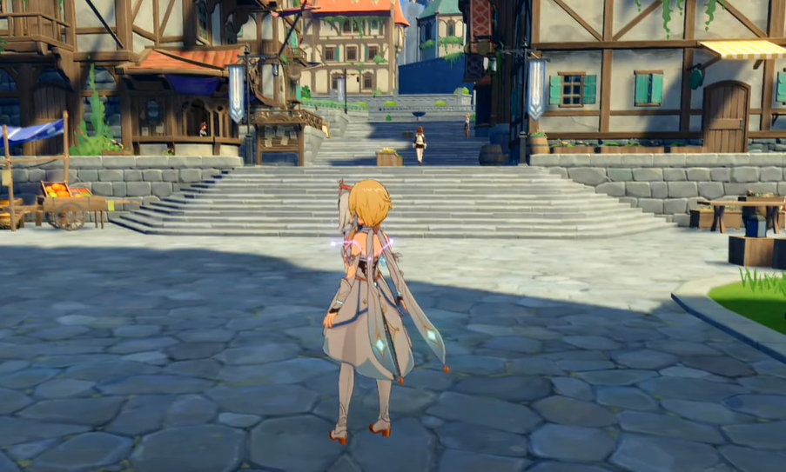
3. 스 테 이 지 차 이
스토리 스테이지
던전 스테이지
평면적인 스테이지 형식 난이도 낮음 스토리 진행이 주 목적
입체적인 스테이지 형식 난이도 높음 목표 달성이 주 목적, 실패 시 처음부터 다시 도전
https://www.youtube.com/watch?v=z4Zk6INcXgA
https://www.youtube.com/watch?v=mNnXlITuHvs&list=PLc0M9GuoXci6bcG0Bplk9PxjF-PPG2YU9

Slide 8
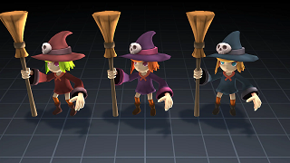
4. 캐 릭 터 조 작
캐릭터
캐릭터 조작
https://www.unrealengine.com/marketplace/ko/product/poly-hp-witch
WASD : 캐릭터 이동 마우스 드래그 : 캐릭터 시선 이동 Shift : 대시 Spacebar : 점프, 이단 점프 F : 상호작용 마우스 좌 클릭 : 기본 공격 마우스 우 클릭 : 타겟 지정 Q : 시간 감속 E : 시간 가속 R : 시간 정지
HP : 100 공격력 : 10 타임 포스 : 100

Slide 9
5. 주 요 스 킬
시간 감속 : Q
시간 가속 : E
쿨 타임 : 사용 종료 후 10초 지속 시간 : 10초 소모 코스트 : 타임 포스 10 스킬 내용 자신을 제외한 주변 움직이는 물체의 속도를 느리게 한다. 효과 피격 시 데미지가 감소한다. 공격 시 데미지가 증가한다. 빠른 패턴의 공격을 스킬을 활용하여 쉽게 피할 수 있다. 빠르게 이동하는 타격 오브젝트를 시간 감속을 활용하여 타격할 수 있다. 추격해오는 장애물을 시간 감속을 활용하여 도망갈 수 있다.
쿨 타임 : 사용 종료 후 10초 지속 시간 : 10초 소모 코스트 : 타임 포스 10 스킬 내용 자신의 속도만 빠르게 한다. 효과 피격 시 데미지가 증가한다. 공격 시 데미지가 증가한다. 기본 점프로는 도달할 수 없는 거리로 점프할 수 있다. 부족한 데미지를 증가시킬 수 있다. 추격해오는 장애물을 시간 감속을 활용하여 도망갈 수 있다.

Slide 10
5. 주 요 스 킬
시간 정지 : R
타겟 지정 : 우클릭
쿨 타임 : 사용 종료 후 60초 지속 시간 : 10초 소모 코스트 : 타임 포스 50 스킬 내용 자신을 제외한 주변 움직이는 물체를 멈춘다. 효과 정지 상태의 오브젝트를 타격할 경우 데미지는 쌓이기만 하고 풀릴 때 합산한 데미지 * 2를 입힌다.
쿨 타임 : 없음 지속 시간 : 5초 소모 코스트 : 타임 포스 0 스킬 내용 한 오브젝트를 지정한다. 효과 지정한 오브젝트를 바라본다. [특정 오브젝트]는 지정 후 시간 마법 사용 시 효과가 증폭된다. 시간 감속 -> 시간 회귀 시간 가속 -> 시간 점프 시간 정지 -> 지속 시간 증가

